Slide 1
MAPA DE RIESGOS
I. E. JOSÉ FÉLIX DE RESTREPO VÉLEZ SABANETA
2014

Slide 2
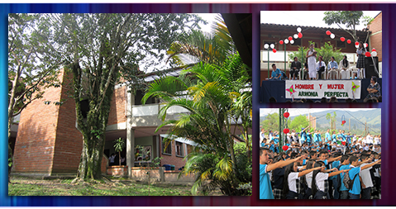
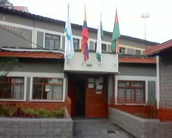

Slide 4
OBJETIVOS
IDENTIFICAR LOS RIESGOS, AMENAZANTES QUE SE PRESENTAN EN LA INSTITUCIÓN.
2. PROPONER ACCIONES PARA REDUCIR LOS RIESGOS.
3. PLANEAR ESTRATEGIAS DE INTERVENCIÓN PARA SUPERAR LAS SITUACIONES DE RIESGO.

Slide 5
MAPA DE RIESGOS
I. E. JOSÉ FÉLIX DE RESTREPO V.
PROYECTAR OBRAS
PLANIFICAR
DAR SEGURIDAD INTEGRAL
ASEGURAR LA SALUD Y MEDIO AMBIENTE
INTEGRAR Y COORDINAR BRIGADAS
CONTROLAR LA GESTIÓN
PRACTICAR Y ENTRENAR
EDUCAR Y CAPACITAR
EVALUAR
PREVEER
GESTIONAR
RIESGOS
NATURALES
RIESGOS
SOCIALES
RIESGOS
MEDIO AMBIENTE
RIESGOS
SANITARIOS
RIESGOS ESTRUCTURALES

Slide 6
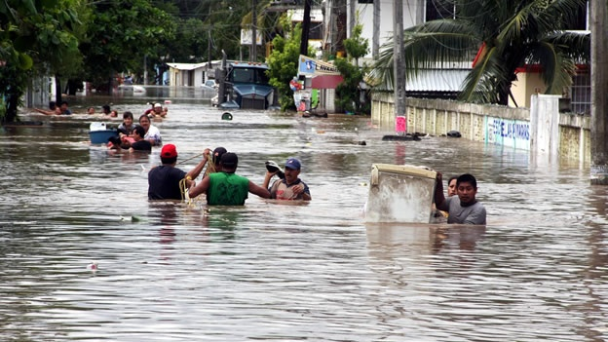
RIESGOS NATURALES
http://www.youtube.com/watch?v=h9ySa8xXsrA

Slide 7
RIESGO SOCIAL
http://www.youtube.com/watch?v=WHQv-zVMmkw

Slide 8
RIESGO MEDIO AMBIENTE
http://www.youtube.com/watch?v=4Q5SbjHu5Fs

Slide 9
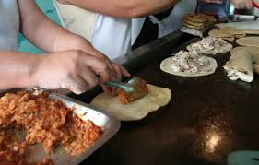
RIESGOS SANITARIOS
http://www.youtube.com/watch?v=qCawb8v5L7g

Slide 10
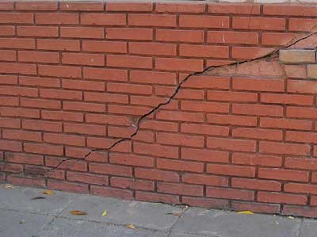
RIESGOS ESTRUCTURALES ESTAMOS MUCHO MEJOR AQUÍ
http://www.youtube.com/watch?v=Q-5EOK6NQAE

Slide 11
METODOLOGÍA
CAPACITACIÓN
PLANEACIÓN
INVESTIGACIÓN
PROCESO PREVENTIVO
PROCESO DE GESTIÓN
COMUNICACIÓN
DOCUMENTACIÓN
SISTEMATIZACIÓN
FINANCIERA
SEGURIDAD
SEGUIMIENTO
CONTROL
EVALUACIÓN
PROCESO DE INTERVENCIÓN

Slide 12
FACTORES RELACIONANTES DEL RIESGO
EDIFICACIÓN ESCOLAR
Humedades, filtraciones de agua, deterioro de tejas y ventanería, exposición de cables eléctricos, escaleras sin antideslizantes
FENÓMENOS ANTRÓPICOS
Aumento de construcción de grandes edificios a su alrededor
VULNERABILIDAD
La comunidad se ha acostumbrado a vivir con los fenómenos amenazantes que existen fuera y dentro de la institución.
Falta incorporar el proyecto de gestión del riesgo al currículo escolar.

Slide 13
AFECTACIONES AL ESCENARIO FÍSICO: Fisuras prolongadas y simples en paredes, daños estructurales que atentan contra la seguridad.
AFECTACIONES A LOS RECURSOS FISICOS: Deterioro parcial o total de material didáctico, deterioro de material deportivo.
AFECTACIONES AL PROCESO PEDAGÓGICO: I
Inasistencia del personal docente y directivos.
Deserción escolar
AFECTACIONES AL CLIMA DE CONVIVENCIA ESCOLAR: Alteración emocional y social, deterioro de las relaciones interpersonales, aparición de conflictos de convivencia, confusión en las pautas generales de comportamiento
SITUACIONES DE RIESGO SICOSOCIAL

Slide 14
GESTIÓN DEL RIESGO ESCOLAR ACTIVIDADES 2014
1. PROYECTO, ACTUALIZACIÓN, CRONOGRAMA DE ACTIVIDADES
2.PARTICIPACIÓN EN SIMULACRO CON LA OBRA VIGO
3. MAPA DE RIEGOS, REGISTRO FOTOGRÁFICO
4. GESTIÓN CON BOMBEROS DE SABANETA Y OFICINA MUNICIPAL DEL RIESGO
5. DEFENSA CIVIL

Slide 15
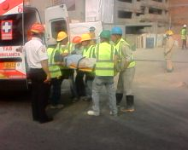
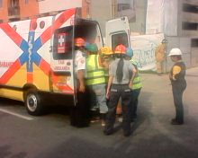
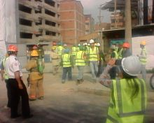
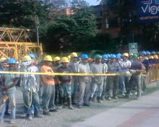
SIMULACRO OBRA VIGO: BRIGADISTAS INSTITUCIÓN

Slide 16
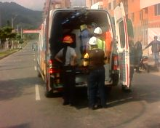
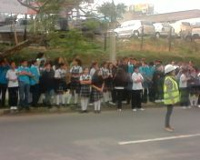

Slide 17
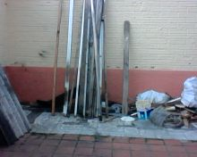
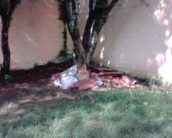
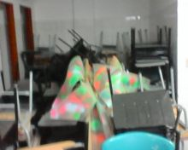
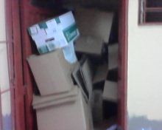
CARACTERIZACIÓN DE ESCENARIOS DE RIESGO
ESCOMBROS Y BASURA
RINCON DIAGONAL INDESA
BAÑOS PROFESORAS ESCOMBROS Y PUPITRES

Slide 18
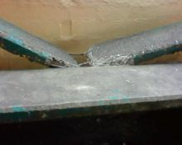
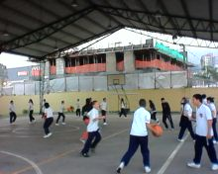
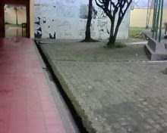
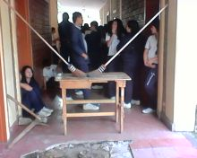
GRADERIAS PLACA DEPORTIVA
OBRA EN COSTRUCCIÓN
HUMEDADES EN CAÑERIAS
SEÑALIZACIÓN RIESGO

Slide 19
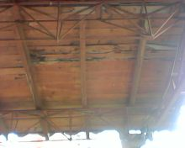
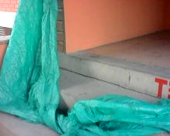
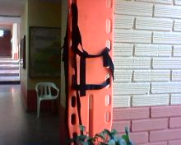
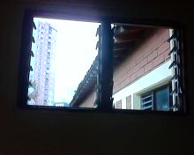
HEMEDADES EN TECHOS: SALA DE INFORMÁTICA ESCUELA
FALTA SEÑALIZACIÓN
CAMILLA MAL ESTADO
FALTA VENTANERIA

Slide 20
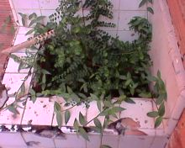
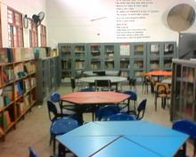
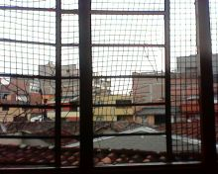
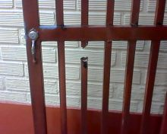
CRIADERO DE ZANCUDOS, POSETA . PATIO BIBLIOTECA
BIBLIOTECA ESPEJO MAL EMPOTRADO
REJA MAL ESTADO SEGUNDO PISO
PUERTA RESTAURANTE MAL ESTADO

Slide 21
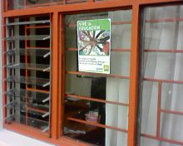
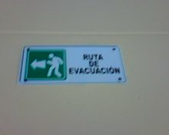
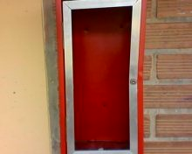
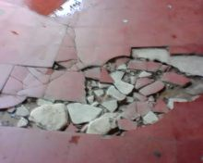
OFICINA SECRETARIA PAULA VIDRIOS ROTOS
MEJORAR SEÑALIZACIÓN
PISO UNDIDO LAVORATORIO
EXTINTORES ?

Slide 22
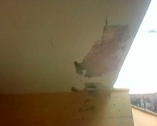
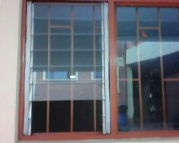
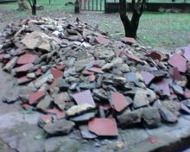
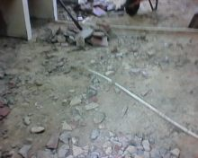
ENTRADA COLEGIO SALA MULTIPLE
VENTANAS SALA DE SISTEMAS SE ENTRA EL AGUA LLUVIA
ESCOMBROS
PISO LAVORATORIO

Slide 23
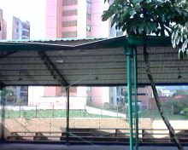
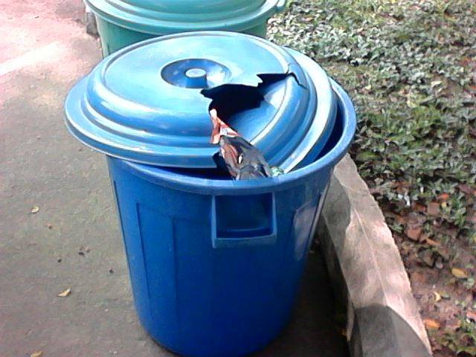
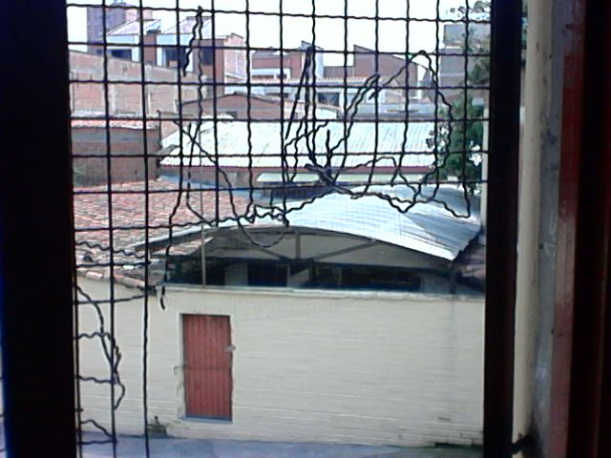
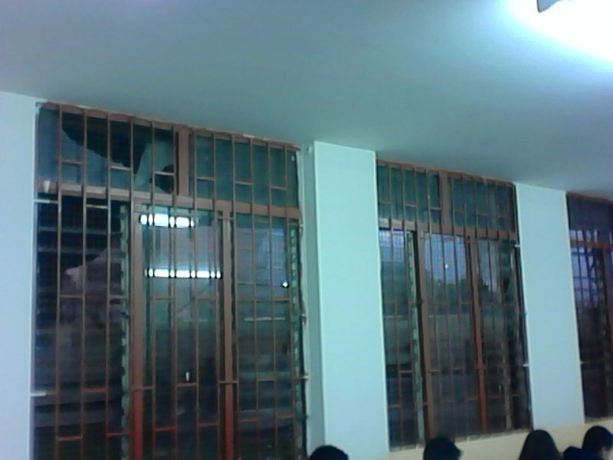
CANOA PLACA DESAGUE MAL ESTADO
CANECAS ROTAS
REJAS DE VENTANA FRENTE A RESTAURANTE
VIDRIOS DE VENTANAS EN MAL ESTADO

Slide 24
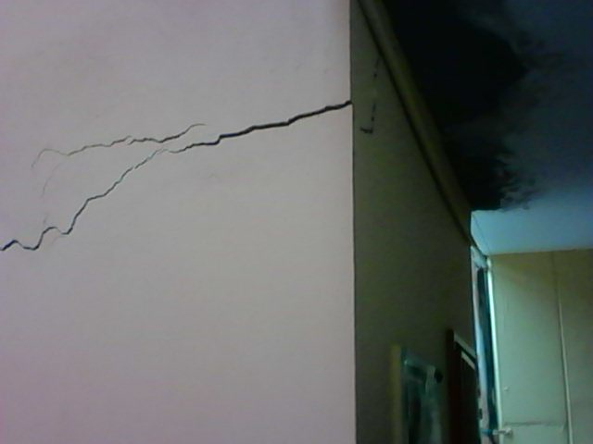
FISURA ESCALAS FRENTE A COORDINACIÓN ACADÉMICA

Slide 25
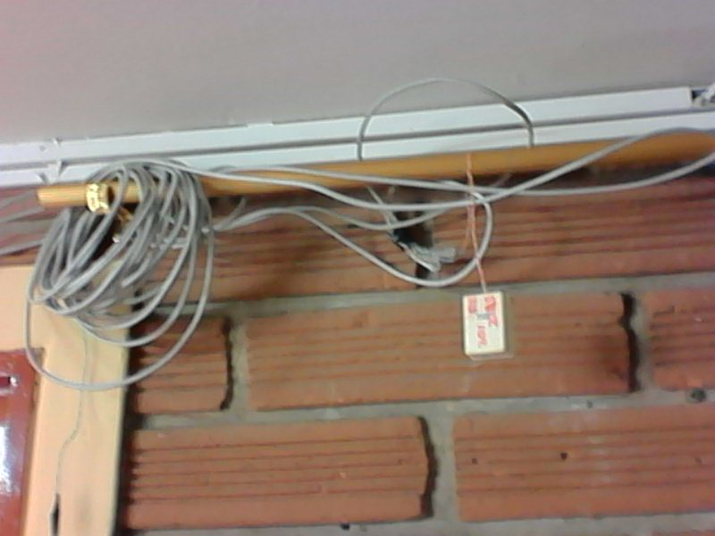
ALAMBRES SUELTOS EN VARIOS SALONES

Slide 26
PLAN DE MEJORAMIENTO:
GESTIÓN Y EJECUCIÓN

Slide 27
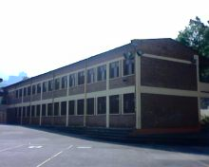
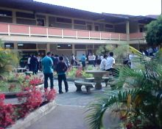
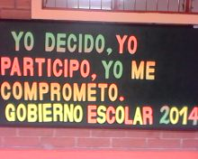
PINTURA INSTITUCIÓN
PROYECTO EMBELLECIMIENTO
CARTELERAS BUENA PRESENTACIÓN
ENTRADA BANDERAS

Slide 28
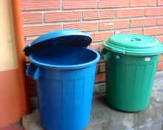
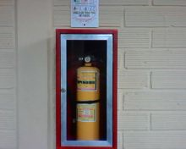
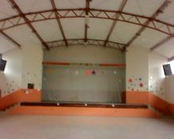
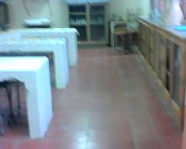
PROYECTO PRAES
EXTINTORES
REPARACIÓN PISO LAVORATORIO
MEJORAS EN AULA MÚLTIPLE

Slide 29
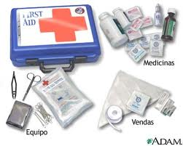
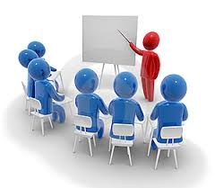
DOTACIÓN DE BOTIQUIN
CAPACITACIÓN COMUNIDAD EDUCATIVA, BRIGADISTAS

Slide 30
CAMBIO DE VENTANERIA SALONES Y LABORATORIOS, CAMBIO DE PISO

Slide 32
ACTIVIDADES LÚDICAS Y TALLERES DE PROYECTOS

Slide 33
MUNDIALITO JUEGOS INTERCLASE

Slide 34
RECOMENDACIONES
1. AHORRO DE ENERGIA
2. AHORRO AGUA
3. DISMINUIR RUIDO
4. TRASVERSALIZAR PROYECTO GESTIÓN DEL RIESGO P.E.I. PLAN DE ESTUDIOS
5. BRIGADAS DE PERSONAL DIRECTIVO Y DOCENTE (PRIMEROS AUXILIOS, INCENDIOS Y EVACUACIÓN)

